Slide 1

深度学习综合实践答辩
汇报人:张峻豪、张恒瑞、万厚源、王芸芸

Slide 2
项目概况
数据分析
程序框架
上分历程

Slide 3
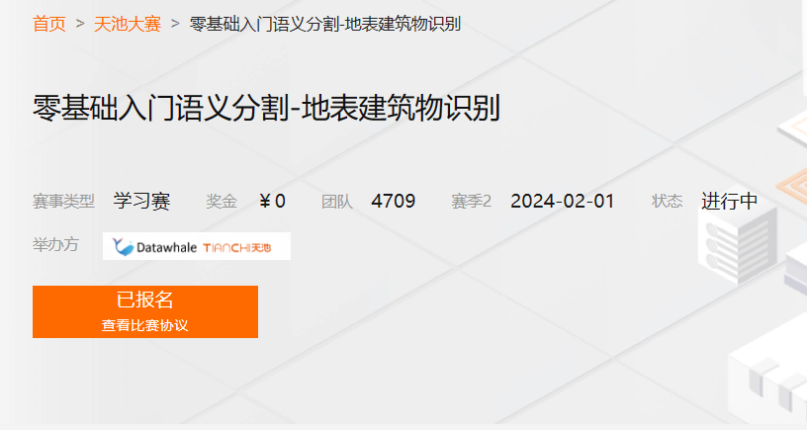
一、项目背景
项目概况
此次赛题名称为地表建筑物识别深度学习实践
项目背景：遥感技术已成为获取地表覆盖信息最为行之有效的手段，已成功应用于地表覆盖检测、植被面积检测和建筑物检测任务。本赛题使用航拍数据，需要参赛选手完成地表建筑物识别，将地表航拍图像素划分为有建筑物和无建筑物两类。

Slide 4
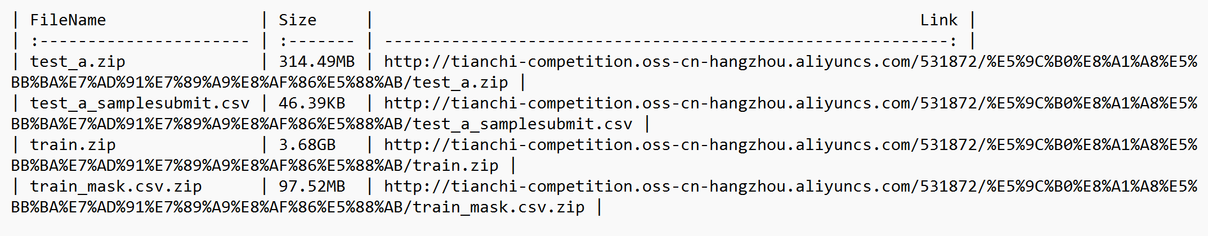
数据分析
二、数据分析
数据集：
1. train_mask.csv，用于存储训练集图片标注的rle编码
2. train和test文件夹，存储训练集和测试集图片
（打开文件SS_Data_A_20210201.md，获取数据集下载链接及文件分布）

Slide 5
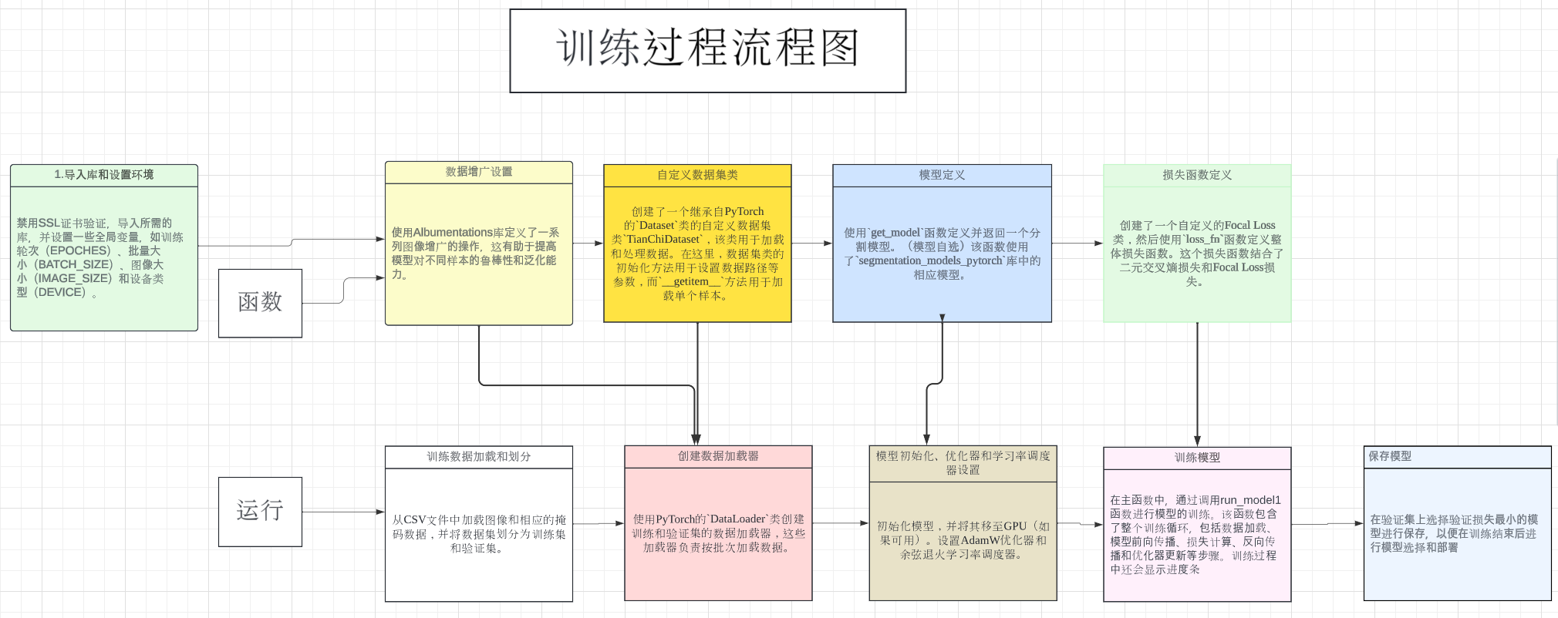
三、程序框架
程序框架
将问题分为两个过程，训练程序和测试程序:

Slide 6
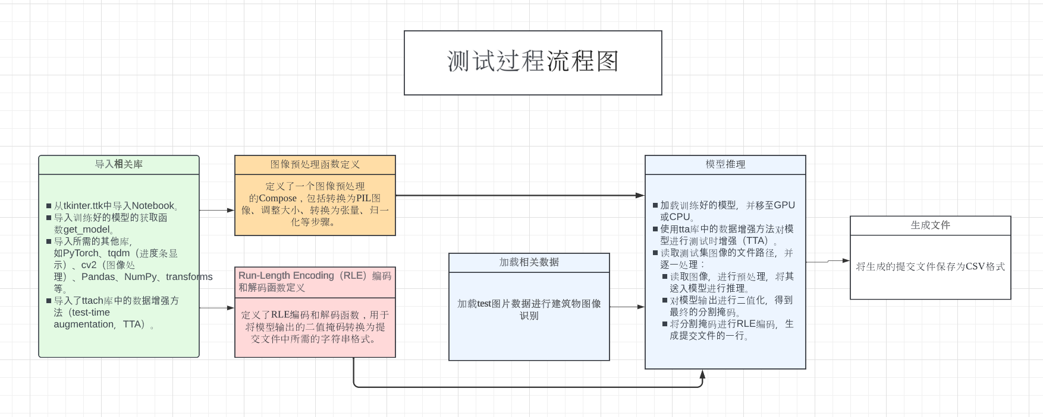
程序框架

Slide 7
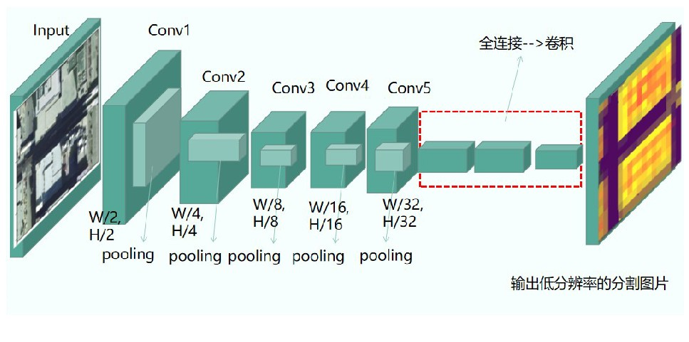
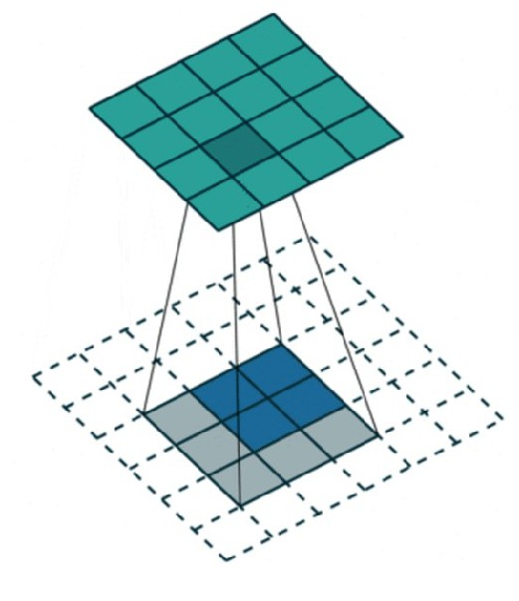
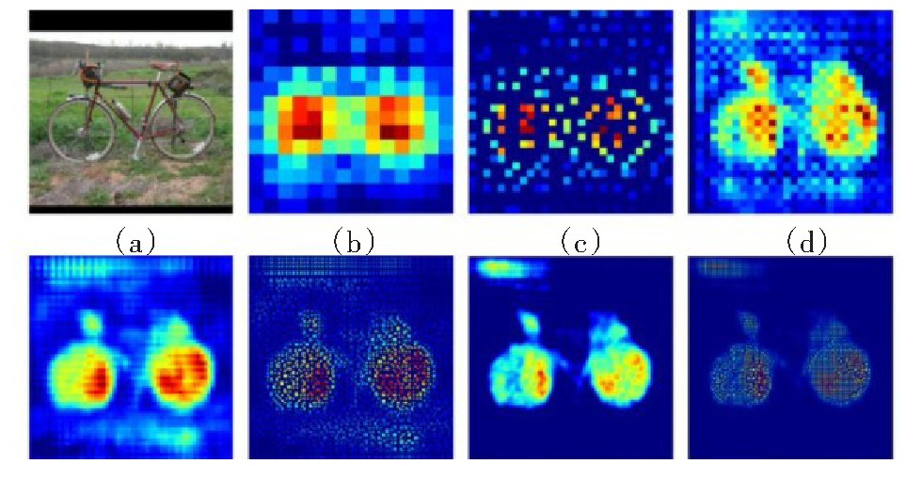
四、算法实现
上分历程
1、FCN+Resnet50模型
算法原理:
FCN模型（fully convolutional networks for semantic segmentation），利用特征图同尺寸卷积运算得到若干个卷积层用来代替CNN网络中的全连接层，并采用空间插值和反卷积等上采样技术对特征图进行尺度复原，最后基于多分类模型进行逐像素预测，实现端到端语义分割。
算法特点：
(1)是接收任意尺寸输入的全卷积网络。全卷积神经网络把卷积神经网络中的全连接层使用卷积层来代替。
(2)图片上采样。
(3)是融合深层粗糙特征和浅层精细特征的跳跃结构。
FCN网络结构
反卷积填充
上采样示例

Slide 8
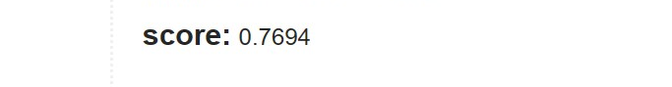
模型实现
参考天池赛题官方论坛baseline方案，我们首先尝试使用FCN+resnet模型。
FCN能接收任意尺寸的输入，全卷积神经网络把卷积神经网络中的全连接层使用卷积层来代替，最后输出和原图大小相同的图片，同时卷积也能学习到更深的特征。
同时，FCN采用图片上采样，上采样利用反卷积把图像变大，最后放大成和原图大小相同的图片，上采样还能提高分辨率，以输出良好结果，并确保所在区域的权重。且经过卷积池化后的图像特征丢失会很明显，为了加强特征的学习使得输出的图像更加精细，保留细节，FCN具有跳跃结构。
模型分数

Slide 9
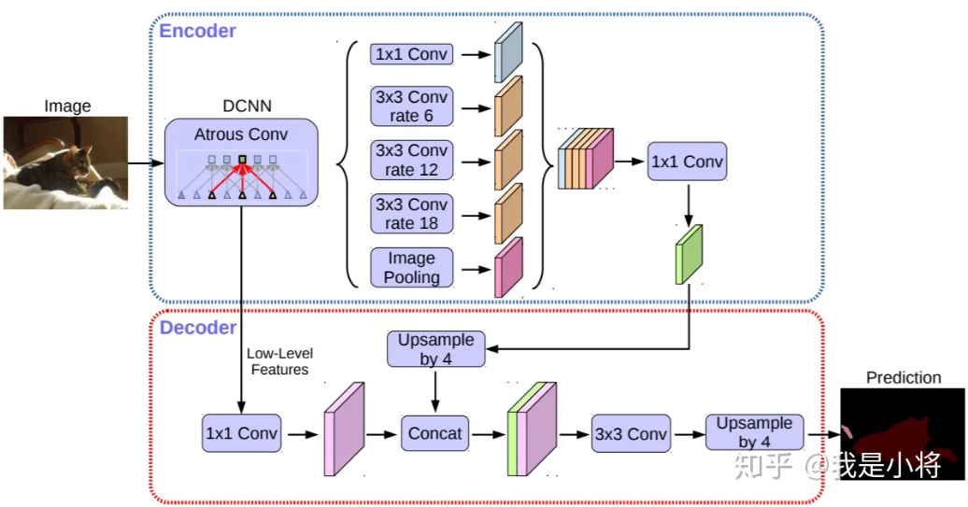
2.Deeplabv3-ResNet101模型
DeepLab v3是一种用于物体识别的深度学习算法。它是在DeepLab系列中的一种改进，核心思想是利用残差网络（ResNet）的反向传播特性，将语义信息从高级别的特征图传递到低级别特征图，从而提高分割的准确性。
通过引入更先进的Backbones结构、ASPP模块和DenseCRF训练模块，以及更先进的联合训练损失函数，提高了模型的性能，提高模型的分割精度和鲁棒性。

Slide 10

模型实现
在图像分割实践中使用了FCN算法和尝试了Deeplab v3算法，在实践过程中发现Deeplab v3效果比FCN效果较好，故进行尝试。
首先，需要对输入图像进行预处理，包括灰度化、归一化和缩放等操作。通常情况下，预处理后的图像尺寸应该与网络输入一致。
Deepplab V3采用了类似于ResNet的残差网络结构，但在中间加入了一个atrous卷积层（即dilated卷积层），以增强网络对于全局上下文的感知能力。此外，DeepllabV3还引入了结构更为简单的Mobileblock作为骨干网络，以降低模型复杂度和计算量。具体网络结构如下所示：
Input -> ResNet Block -> Atrous Spatial pyramid pooling (ASPP) -> Mobileblock -> ASPP -> Dense CRF (DCRF) -> Output
其中，Resnet block包含了若干个残差块，用于提取图像特征；ASPP层则是一个多尺度的卷积神经网路，用于捕捉不同尺度下的图像信息；Mobileblock则是一种轻量的卷积神经网结构，用于提取低维度的特征；ASPP之后，DCRF层被用来进一步提升分割精度。使用交叉熵损失函数
在训练时，需要先随机初始化模型参数，然后使用随机梯度下降（SGD）或Adam等优化算法更新模型参数。在每一次迭代中，需要将输入图像送入网络中进行前向传播，计算预测值和真实值之间的误差，然后用损失函数计算误差，再用反向传播算法更新模型参数，直到达到预定的停止条件。
在测试阶段，需要将预处理后的输入图像送入网络进行前向传播计算，得到分割结果
模型得分

Slide 11
3. Unet模型与Unet++( Unetplusplus)模型

Slide 13
五、其他优化措施
上分历程
数据增强：
TTA中，常用的数据增强函数包括：翻转（Flip）、旋转（Rotation）、缩放（Scaling）、裁剪（Cropping）、亮度（Brightness）和对比度（Contrast）调整、噪声添加（Noise addition）、色彩扰动（Color jittering）。
后续调整过程中，我们尝试了噪声添加、旋转、裁剪等不同操作，但效果不佳，于是仅采用了基础的测试时间增强与图片去雾化。
优化器：
我们小组采用的AdamW优化器。AdamW是Adam优化器的一个变体，它在Adam的基础上引入了权重衰减（weight decay）的概念。权重衰减是一种正则化技术，通过向损失函数添加权重的平方项，限制了模型参数的增长，有助于防止过拟合。

Slide 14
五、其他优化措施
上分历程
训练轮数：
由于计算资源不足加上时间限制，我们仅选取上一轮效果最好的原始Unet模型进行轮数的增加,我们在GPU上训练了Unet模型200轮，由于条件限制，仅训练至120轮，最后发现模型在94轮时趋近收敛。
损失函数：
使用了两个损失函数：二元交叉熵损失（BCEWithLogitsLoss）和Focal Loss。这两个损失函数的组合构成了总的损失函数，其中权重分别为0.8和0.2。二元交叉熵损失广泛用于二分类问题。在本赛题中，我们用于度量模型输出与真实标签之间的差异。结合了LogSoftmax和负对数似然损失，二元交叉熵函数对于sigmoid激活函数的输出非常适用。
Focal Loss是一种用于处理类别不平衡问题的损失函数。它通过关注困难样本（易于被错分的样本）来缓解类别不平衡的影响。在本赛题中，Focal Loss用于度量模型输出的sigmoid概率和真实标签之间的差异。
将二者组合起来的好处在于平衡二者的关注特性并处理类别不平衡的问题。
模型融合:
我们小组尝试了Unet与Unet++进行融合，试图兼顾浅层与深层的特征。但最后放至赛题网站进行评测效果差于Unet单模型,其它诸如Fcn等模型融合分数降低更为明显。

Slide 15
上分历程
六、进一步上分方向
1.模型调参。
2.进一步利用数据增强。
3.可以考虑二次预训练。

Slide 16
答辩结束！谢谢老师同学的大力支持！

